Slide 1

Imprimer une partie d’un tableau
Imprimer une partie d’un tableau en définissant une zone d’impression
Contrôler la plage de cellules utilisée comme zone d’impression
Modifier la zone d’impression
Ajouter une nouvelle plage de cellules à la zone d’impression
Supprimer une zone d’impression
Programme de cours
ZONE D’IMPRESSION

Slide 2

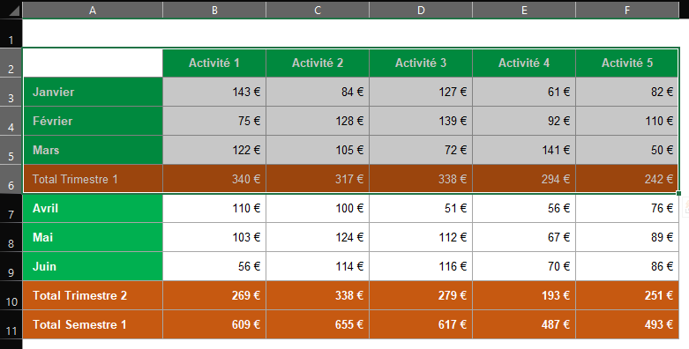
ZONE D'IMPRESSION
Imprimer une partie d’un tableau…
Sélectionner la plage de cellules à imprimer

Slide 3
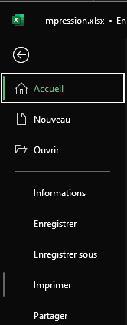
ZONE D'IMPRESSION
Cliquer sur Fichier puis sur Imprimer

Slide 4
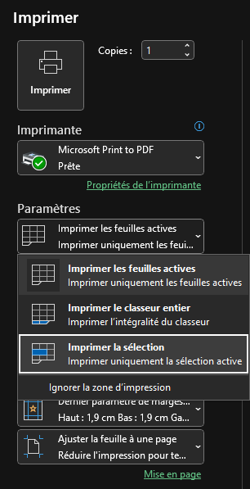
ZONE D'IMPRESSION
Dérouler Paramètres puis cliquer sur Imprimer la sélection
Pour une sélection multiple réalisée à l'aide de CTRL + clic gauche, chaque plage de cellules sera imprimée sur une feuille séparée

Slide 5
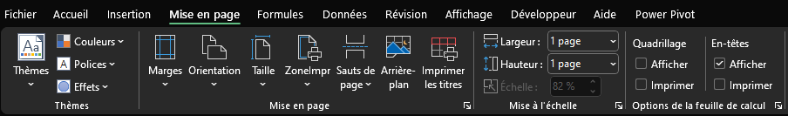
ZONE D'IMPRESSION
Imprimer une partie d’un tableau en définissant une zone d’impression…
Sélectionner la plage de cellules à imprimer
Sélectionner l’onglet Mise en page puis cliquer sur ZoneImpr

Slide 6
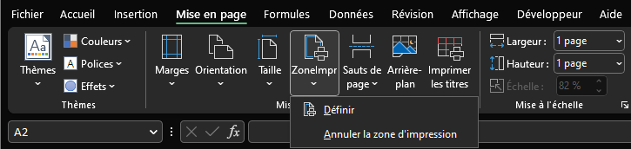
ZONE D'IMPRESSION
Cliquer sur Définir
NB : Lors de l’enregistrement du document, la zone d’impression se trouve également sauvegardée

Slide 7
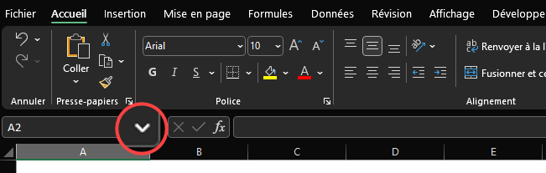
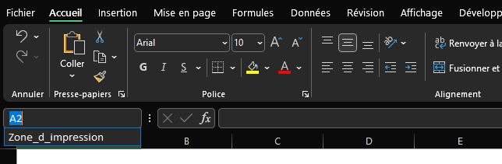
ZONE D'IMPRESSION
Contrôler la plage de cellules utilisée comme zone d’impression…
Dérouler la zone nom puis cliquer zone_d_impression

Slide 8
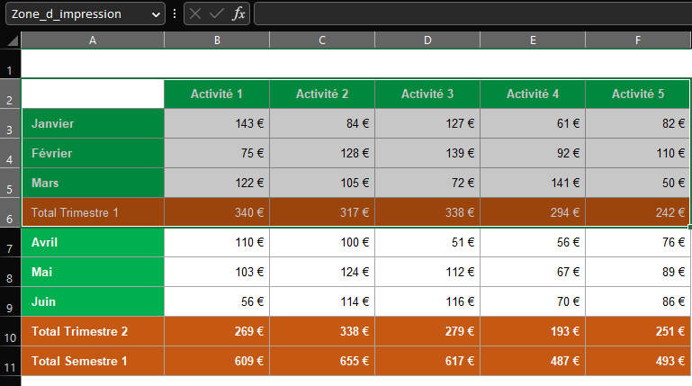
ZONE D'IMPRESSION
La zone d’impression apparaît en surbrillance

Slide 9
ZONE D'IMPRESSION
Modifier la zone d’impression…
Sélectionner la nouvelle plage de cellules
Sélectionner l’onglet Mise en page puis cliquer sur ZoneImpr

Slide 10
ZONE D'IMPRESSION
Cliquer sur Définir
NB : La nouvelle zone d’impression remplace la précédente

Slide 11
ZONE D'IMPRESSION
Ajouter une nouvelle plage de cellules à la zone d’impression…
Sélectionner la nouvelle plage de cellules
Sélectionner l’onglet Mise en page puis cliquer sur ZoneImpr

Slide 12
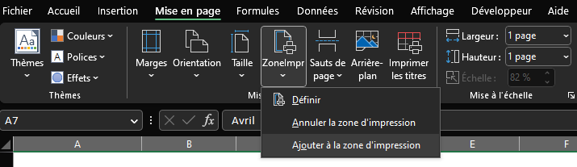
ZONE D'IMPRESSION
Cliquer sur Ajouter à la zone d’impression
NB : La nouvelle plage de cellules sera imprimée sur une feuille séparée si cette dernière n’est pas contiguë à la première.

Slide 13
ZONE D'IMPRESSION
Supprimer une zone d’impression…
Sélectionner l’onglet Mise en page puis cliquer sur ZoneImpr
Cliquer sur Annuler la zone d’impression

